Slide 1



智能计算系统
软硬件基础

Slide 2
Lecture 32：通信拓扑优化
Notes:
各位听众，大家好！今天我要给大家带来的是Lecture 32：通信拓扑优化。通信拓扑优化在现代AI系统中至关重要，它直接影响着集合通信算子的实现，而集合通信算子的实现又高度依赖于硬件拓扑结构。了解通信拓扑优化，能让我们更好地改进算法，提升系统性能。接下来，就让我们一起深入探讨通信拓扑优化的相关内容。

Slide 3
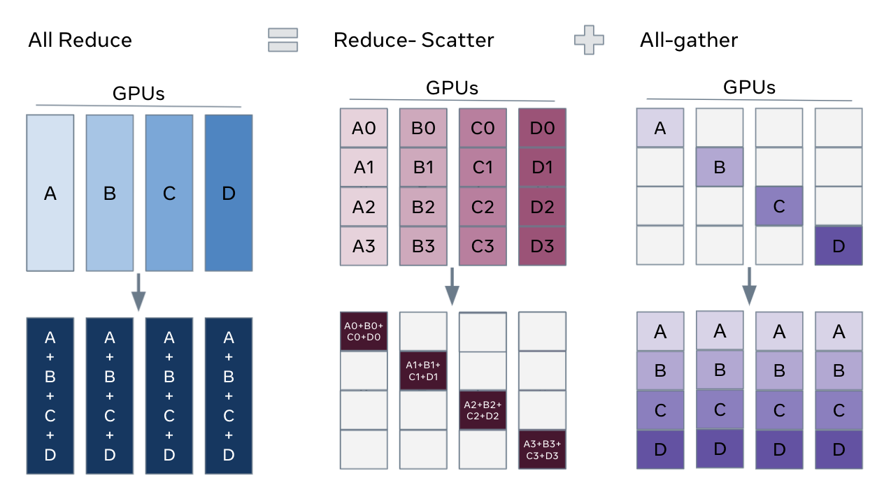
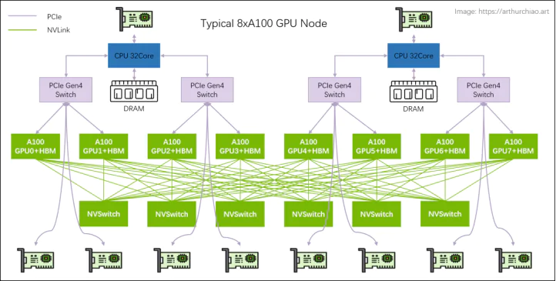
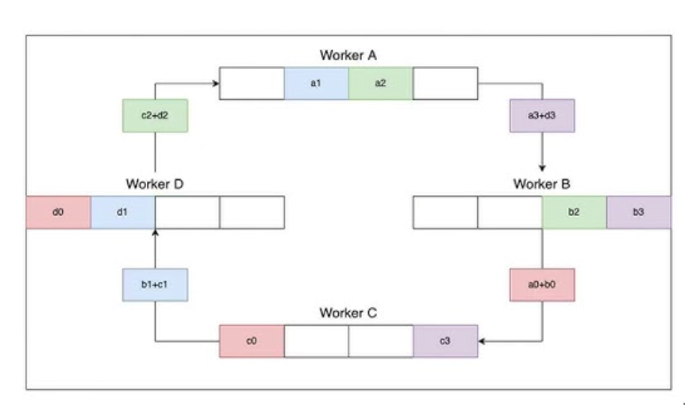
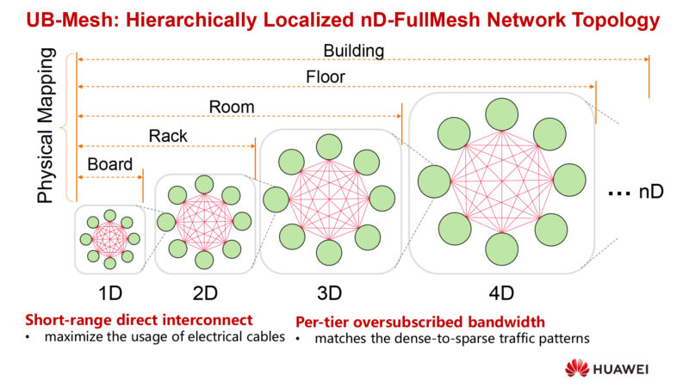
集合通信算子的实现
3
All-reduce = Reduce-scatter + all-gather
集合通信算子的实现
高度依赖于硬件
拓扑结构
NVIDIA GPU CLOS 拓扑
Ring All-reduce
HUAWEI NPU Full-mesh 拓扑
[1] https://docs.pytorch.org/tutorials/intermediate/FSDP_tutorial.html
[2] https://arxiv.org/abs/2304.11277
Notes:
集合通信算子的实现有其独特的构成与特点。首先，从公式上看，All - reduce等于Reduce - scatter加上all - gather，这一关系清晰地展示了集合通信算子的一种组合逻辑。Ring All - reduce这种实现方式，它在通信中有着通信量最低、通信模式固定等优势，常常成为All - reduce算子的最佳实现方案。相对应地，不同硬件有不同的拓扑结构，集合通信算子的实现高度依赖硬件拓扑结构。不同的拓扑结构会影响数据传输的效率、带宽的使用等，所以在实现集合通信算子时，必须充分考虑硬件拓扑这一关键因素，以实现最优的通信效果。

Slide 4
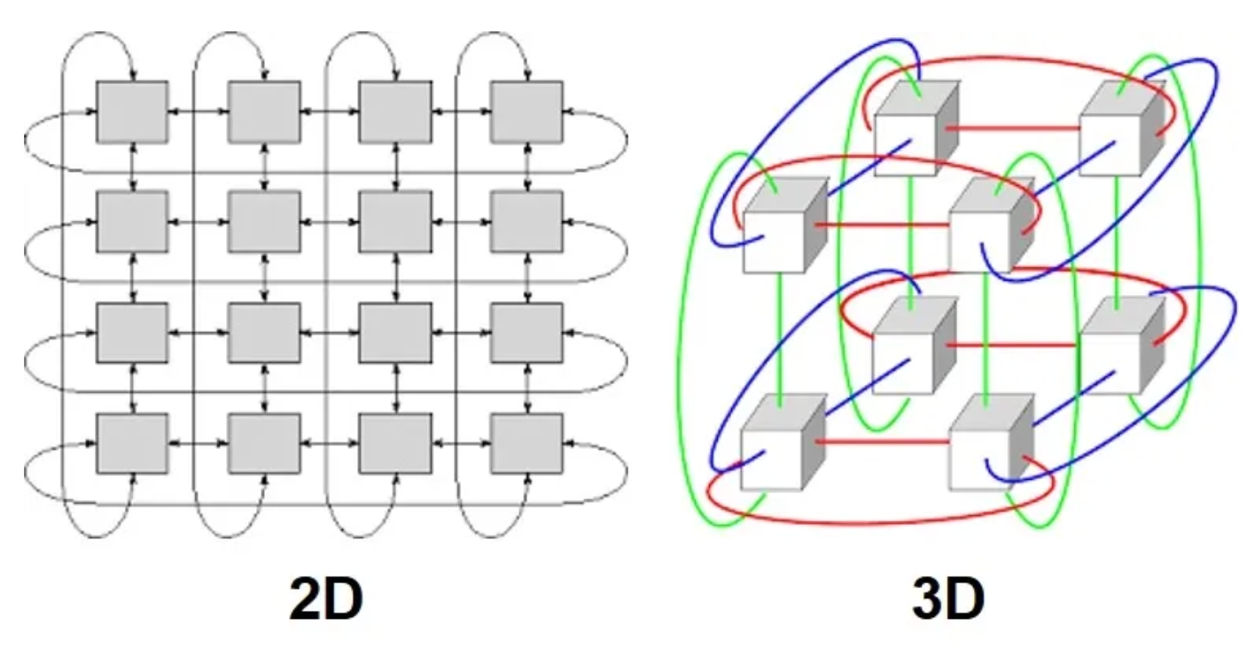
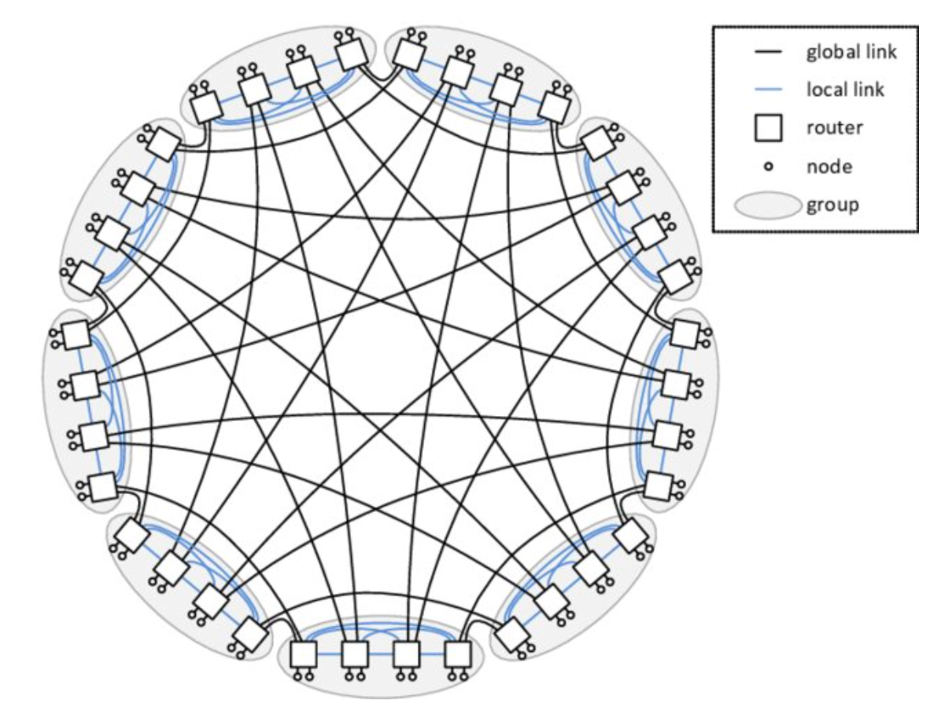
现代AI系统中的拓扑结构
4
NVIDIA GPU Clos Topology
GOOGLE TPU Torus Topology
HUAWEI NPU Full-mesh Topology
Dragonfly Topology
[1] https://ieeexplore.ieee.org/document/6337589/
Notes:
集合通信算子的实现有其独特的构成与特点。首先，从公式上看，All - reduce等于Reduce - scatter加上all - gather，这一关系清晰地展示了集合通信算子的一种组合逻辑。Ring All - reduce这种实现方式，它在通信中有着通信量最低、通信模式固定等优势，常常成为All - reduce算子的最佳实现方案。相对应地，不同硬件有不同的拓扑结构，集合通信算子的实现高度依赖硬件拓扑结构。不同的拓扑结构会影响数据传输的效率、带宽的使用等，所以在实现集合通信算子时，必须充分考虑硬件拓扑这一关键因素，以实现最优的通信效果。

Slide 5
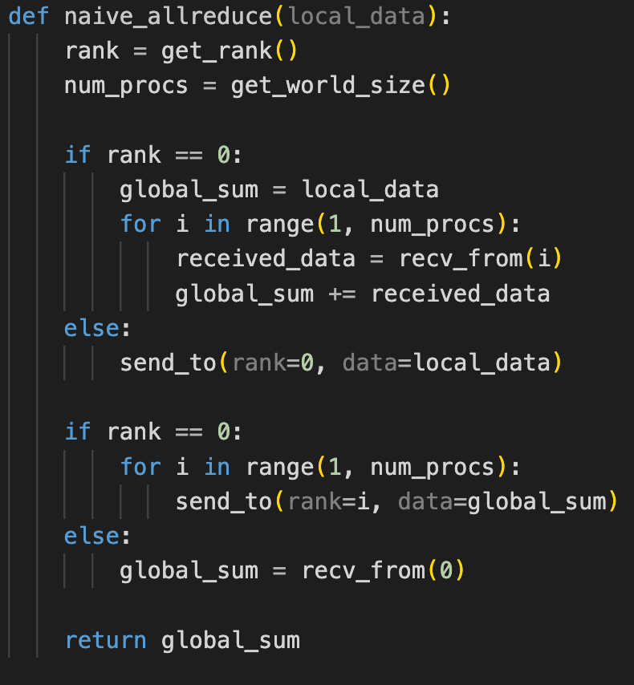
以Allreduce为例
5
从根进程为0的朴素实现开始。
  数据传输量：2 × (N-1) × K
存在三个缺点：
  进程0的带宽和计算能力成为瓶颈。
  全规约过程中大量资源闲置（进程1至N-1）。
  可扩展性差，且缺乏对拓扑结构的考量。
如何改进？
  将数据传输和计算负载分散到所有进程中。
解决方案：
  基于树、基于环、二分加倍等。
Notes:
以Allreduce为例，我们假设根进程为0，先从他的朴素实现展开探讨，那么如右图代码所示。假设有N个进程，K字节的数据，其他进程把自己的数据都发送到0号进程，在0号进程处完成计算后，再由0号进程把reduce的结果发给大家。这样一来一回，总的传输量为2 × (N - 1) × K。不难看出这里存在明显短板：其一，进程0的带宽和计算能力受限，成为整个流程的瓶颈，严重制约效率。其二，全规约过程中，从进程1到N - 1的大量资源处于闲置状态，造成极大浪费。其三，这种实现方式可扩展性差，且未充分考量拓扑结构。
面对这些问题，改进思路是将数据传输和计算负载分散到所有进程。具体解决方案有基于树、基于环、二分加倍等，这些方法有望优化Allreduce，提升通信效率。

Slide 6
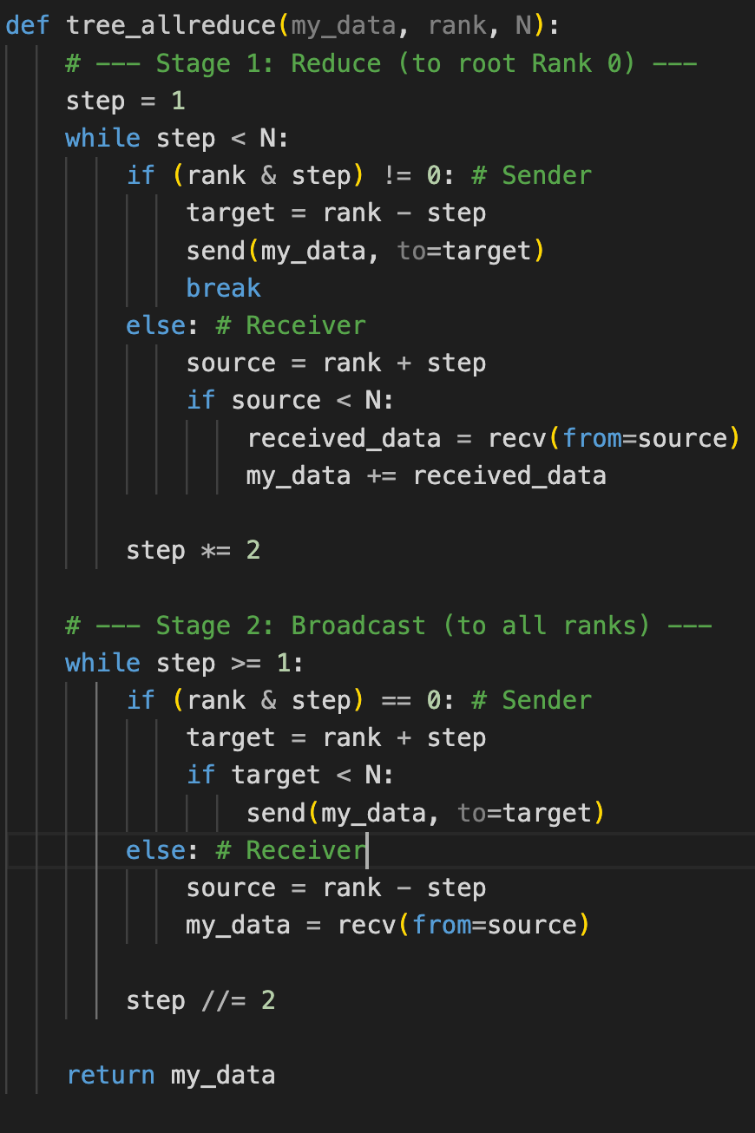
以Allreduce为例
6
基于树的AllReduce算法
  构建以根节点（进程0）为顶点的层级关系。
  阶段一：自底向上归约
  阶段二：自顶向下广播
Rank 0
Rank 7
0
1
2
3
4
5
6
7
0+1
1
2+3
3
4+5
5
6+7
7
S1 Reduce
0+1+2+3
1
2+3
3
4+5+6+7
5
6+7
7
SUM(0,7)
1
2+3
3
4+5+6+7
5
6+7
7
Notes:
进一步，我们来看基于树的Allreduce算法。以0号进程为根，建立层次化的关系；这个算法也是分为归约和广播两个阶段，在第一个阶段归约，8个节点将被归约到4个，例如0和1、2和3等等；在第一轮过后将在0、2、4、6节点有中间结果；进一步加大步长，实现0和2、4和6的归约；第三轮，实现0和4的归约，这样0号进程上就有了所有8个进程数据的归约和。

Slide 7
以Allreduce为例
7
基于树的AllReduce算法
  构建以根节点（进程0）为顶点的层级关系。
  阶段一：自底向上归约
  阶段二：自顶向下广播
Rank 0
Rank 7
SUM(0,7)
1
2
3
4
5
6
7
SUM(0,7)
1
2
3
SUM(0,7)
5
6
7
S2 Broadcast
SUM(0,7)
1
SUM(0,7)
3
SUM(0,7)
5
SUM(0,7)
7
SUM(0,7)
SUM(0,7)
SUM(0,7)
SUM(0,7)
SUM(0,7)
SUM(0,7)
SUM(0,7)
SUM(0,7)
Notes:
相对应地，在第二个阶段，由0号进程逐层向下发送归约后的结果，最终经过三轮发送让所有进程都收到正确的归约结果。

Slide 8
以Allreduce为例
8
基于树的AllReduce算法
  构建以根节点（进程0）为顶点的层级关系。
  阶段一：自底向上归约
  阶段二：自顶向下广播
优点：
  数据传输与规约操作可并行进行。
  对数级复杂度（朴素版本为线性复杂度）。
  由于延迟低，在数据量小时表现优异。
缺点：
  仍存在计算资源和带宽资源闲置的问题。
进一步优化：双二叉树（NCCL）
Notes:
在这样的树形实现下，相较于朴素的实现具有显著优点，一个是数据传输与规约操作可并行进行，第二是通信的轮次，也就是复杂度是对数级的，而朴素版本是线性复杂度。这使得它在数据量小时，因延迟低而表现优异。不过，该算法也存在不足，仍有计算资源和带宽资源闲置的问题。为了进一步提升性能，NCCL这样的通信库采用双二叉树进行优化。

Slide 9
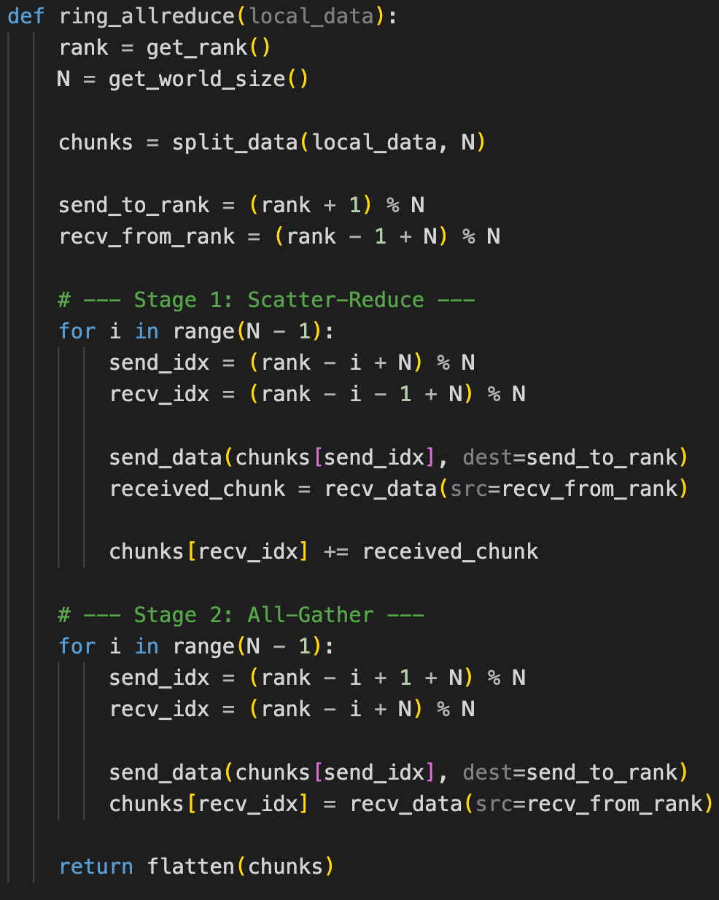
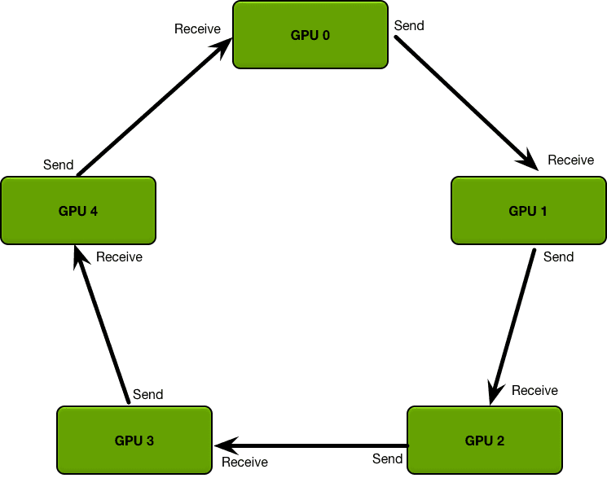
以Allreduce为例
9
基于环的AllReduce算法
  阶段一：迭代规约
  阶段二：迭代收集
Notes:
继续以Allreduce为例，现在来看看基于环的AllReduce算法。该算法主要分为两个阶段，一是迭代规约，二是迭代收集。迭代规约阶段能让数据在环中逐步聚合，而迭代收集阶段则将聚合后的数据再分发出去。与之前基于树的算法相比，基于环的算法在数据传输和处理上有着不同的逻辑，它能在一定程度上避免树算法中存在的资源闲置问题，同时极大地均衡了各个节点的计算和传输负载，为数据的并行处理提供了新的思路和方法。

Slide 10
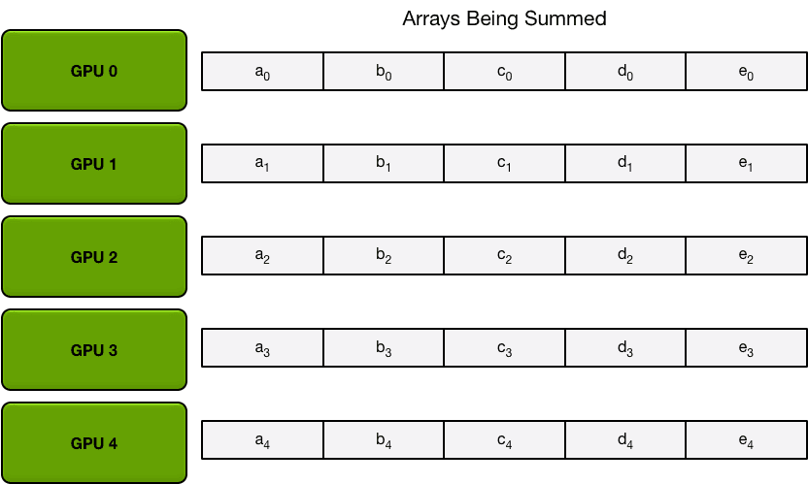
以Allreduce为例
10
基于环的AllReduce算法
  阶段一：N-1步迭代规约
  阶段二：N-1步迭代收集
将数据分割为N个分区
Notes:
在第一个阶段，算法将每个GPU上的数据分成N份，下面将根据不同轮次发挥每个GPU的传输能力来向自己的下一个节点传输一块数据，并完成对应的累加计算。

Slide 11
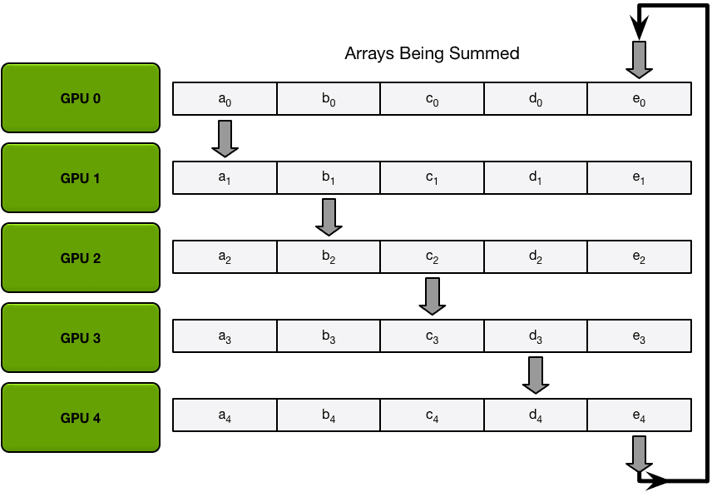
以Allreduce为例
11
基于环的AllReduce算法
  阶段一：N-1步迭代规约
  阶段二：N-1步迭代收集
Notes:
如图所示，在第一轮，GPU0到4分别发送自己HBM中的第0块到第4块给下一个GPU；比如GPU2将受到来自GPU1的b1数据，同时把自己的c2数据发给GPU3；由于上一块GPU发给自己的数据在本地也有对应可以与之累加的分块，也即GPU2将完成b1+b2的操作；经此一轮，GPU0到GPU4上分别有了e0+e4，a1+a0，b2+b1，c3+c2，d4+d3的部分和。

Slide 12
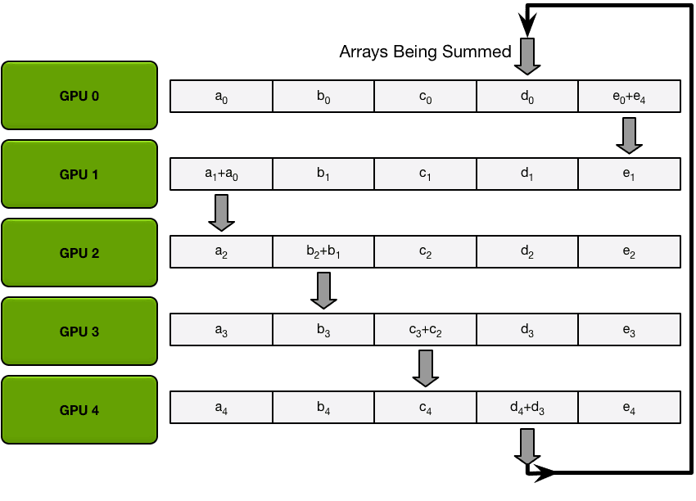
以Allreduce为例
12
基于环的AllReduce算法
  阶段一：N-1步迭代规约
  阶段二：N-1步迭代收集
Notes:
进一步地，在第二轮，每个GPU将分别把自己目前计算得到的部分和发给下一块GPU，同时能够在这块GPU上找到对应能与之累加的部分。也就实现了进一步的累加。

Slide 13
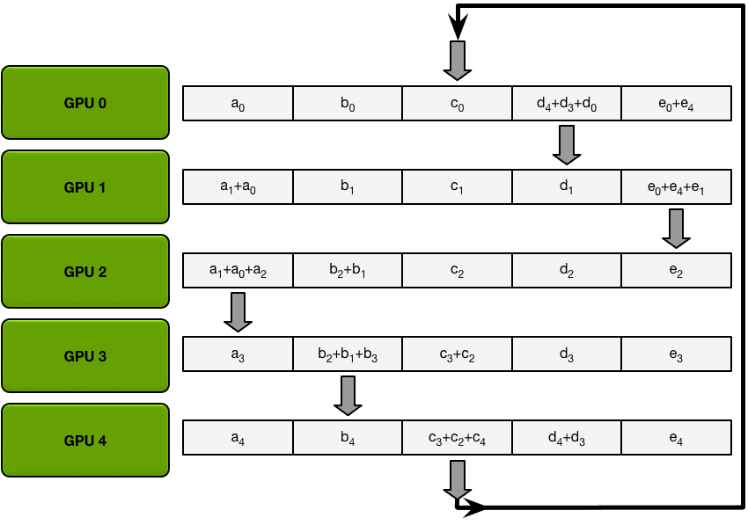
以Allreduce为例
13
基于环的AllReduce算法
  阶段一：N-1步迭代规约
  阶段二：N-1步迭代收集
Notes:
第三轮继续如法炮制，能够看到，目前GPU上的部分和越来越接近对应分区的归约和。

Slide 14
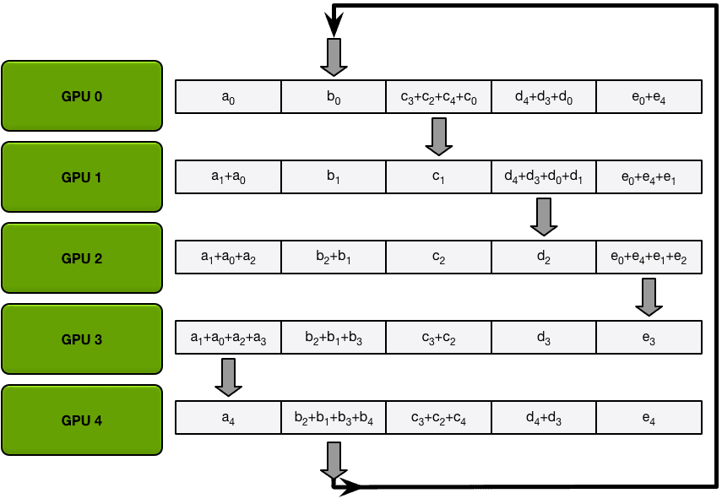
以Allreduce为例
14
基于环的AllReduce算法
  阶段一：N-1步迭代规约
  阶段二：N-1步迭代收集
Notes:
第四轮后，每一个GPU上都分别具有了五分之一部分的归约和，为了让所有的GPU都得到全部的归约和，下面我们要按照类似的逻辑将自己的数据发出去，并接收新的数据。

Slide 15
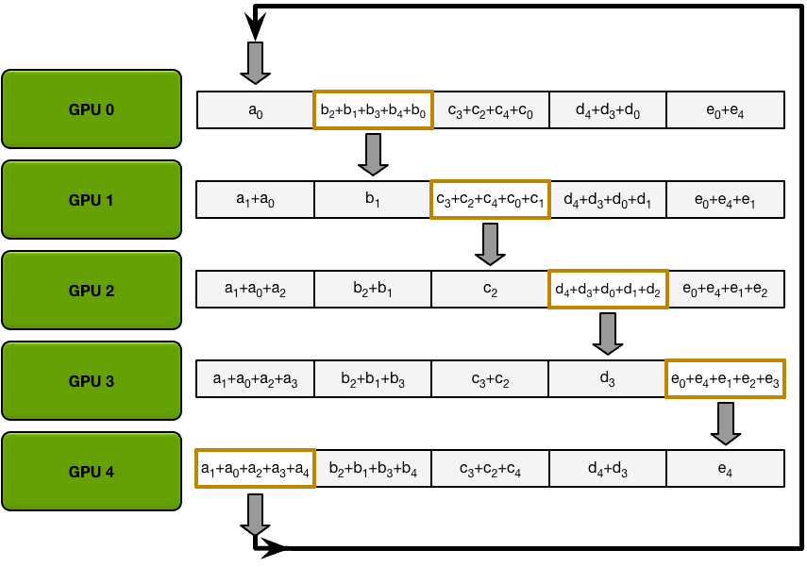
以Allreduce为例
15
基于环的AllReduce算法
  阶段一：N-1步迭代规约
  阶段二：N-1步迭代收集
Notes:
这也就有了第二个阶段，这一轮依旧是N-1步，例如在第一步中，GPU0到GPU4已经可以存下来自己的这部分数据，并分别发送自己的b、c、d、e、a分区给下一个GPU；在第二步中，我们以GPU0为例，他接收到a分区的数据之后一方面可以存下来，同时也要继续传递下去给到GPU1。那么经过4轮迭代后，5个GPU就都具有了全部的归约和。

Slide 16
以Allreduce为例
16
基于环的AllReduce算法
  阶段一：N-1步迭代规约
  阶段二：N-1步迭代收集
定量分析
  数据传输量：2 × (N-1) × K / N
  总耗时：2 × (N-1) × α + 2 × (N-1) × K / N / β
  基于树的AllReduce耗时：2 × log(N) × (α + K / β)
  α：延迟；β：带宽
优点：最优带宽利用率
Notes:
根据上文的样例，我们在这里面不难分析给出一些定量分析，首先他的数据传输量每次是K除以N，对应到每个GPU的一个分片；整体需要两倍的N-1轮迭代，每个GPU的传输数据量就是这么多，同时，所有的GPU都在并行的计算和传输，有效的发挥互联带宽。在耗时方面，我们此处先不考虑reduce的代价（一般都比从远端拿更低），这里的总耗时就是2N-2次的通信同步和启动开销带来的延迟，和每次数据传输受限于带宽的时间之和。对应的，我们也可以算出基于树的Allreduce延迟。

Slide 17
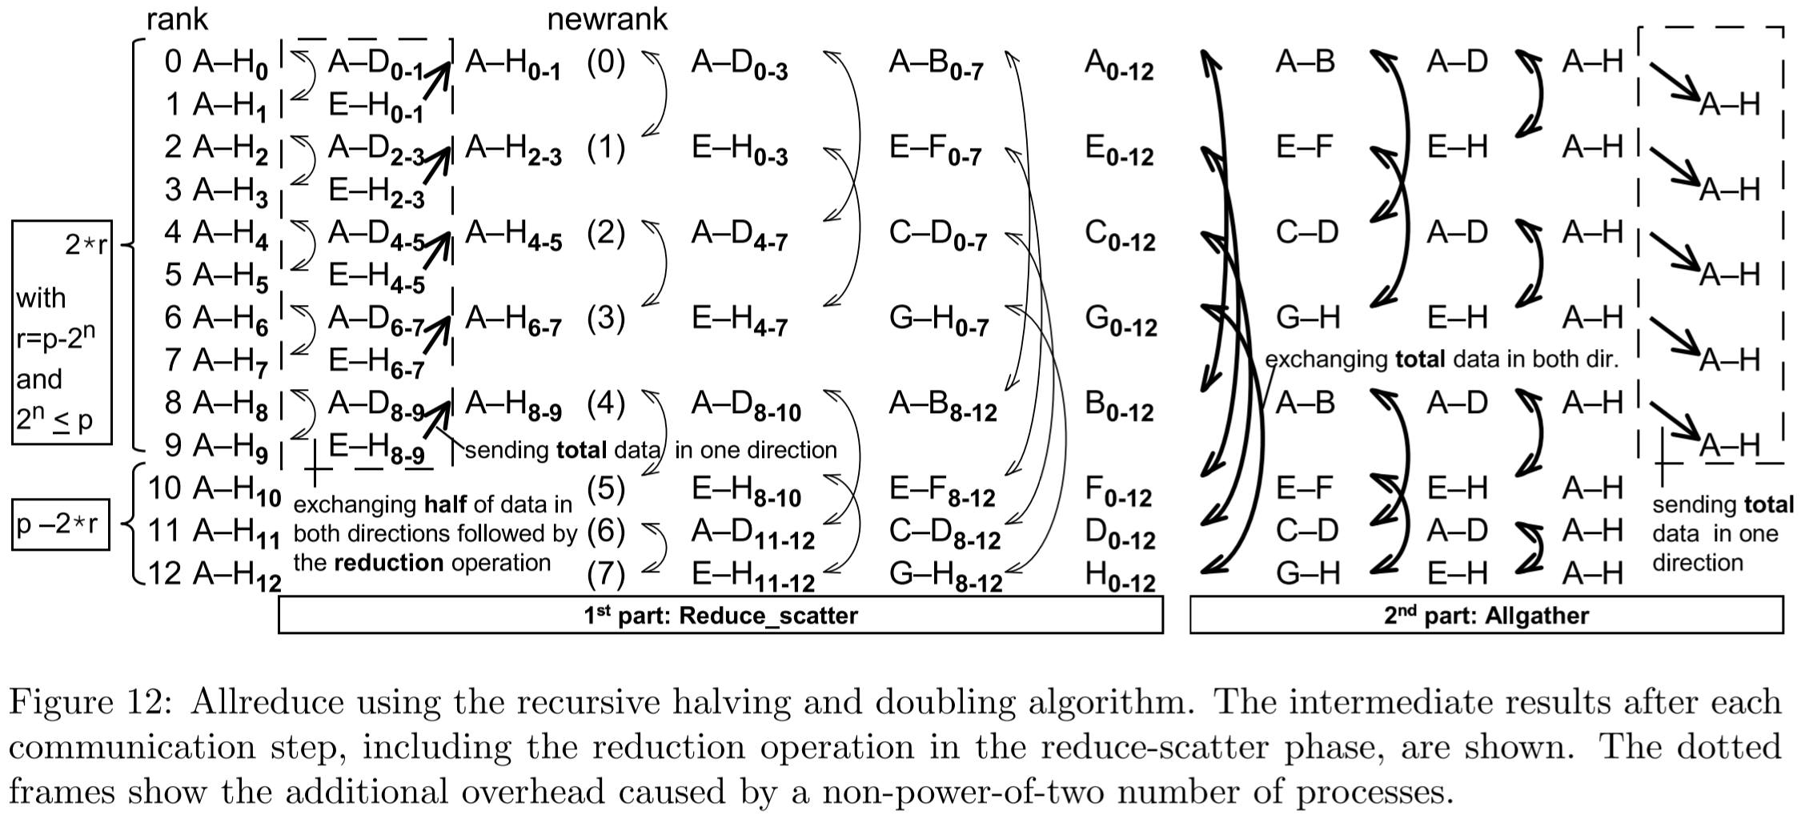
以Allreduce为例
17
二分-倍增 AllReduce算法
  阶段一：递归二分规约
  阶段二：递归加倍收集
[1] https://www.semanticscholar.org/paper/Optimization-of-Collective-Reduction-Operations-Rabenseifner/e2584fdc3f9e696423d96522038f3fa35137ab92
Notes:
此外，还有一个递归的二分-倍增算法，

Slide 18
以Allreduce为例
18
基于环、基于树和二分加倍三种Allreduce算法的比较。
现代通信库能够根据拓扑结构和通信域选择高效的策略。
算法 | 步数 (Complexity) | 延迟 | 带宽利用率 | 适合传输的数据量
环（Ring-based） | O(N) | 高 | 最优 | 大量数据 (> 64MB)
树（Tree-based） | O(log N) | 低 | 适中 | 中小量 (< 16MB)
二分倍增 （Halving-Doubling） | O(log N) | 低 | 适中 | 少量 (< 1MB)
Notes:
以Allreduce为例，有基于环、基于树和二分加倍三种算法。每种算法或许都有其独特的优势与应用场景。比如基于环的AllReduce算法之前所提到的有规约和收集阶段且有相应的数据传输量和耗时；基于树的AllReduce也有其特定耗时。
而现代通信库十分智能，能依据拓扑结构和通信域来选择高效策略。这意味着在实际应用中，我们不用局限于某一种算法，而是可以根据具体情况灵活选择，以达到最优的性能和效率。

Slide 19
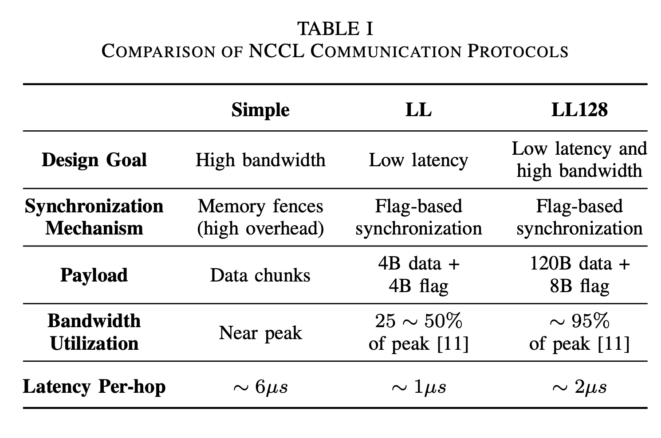
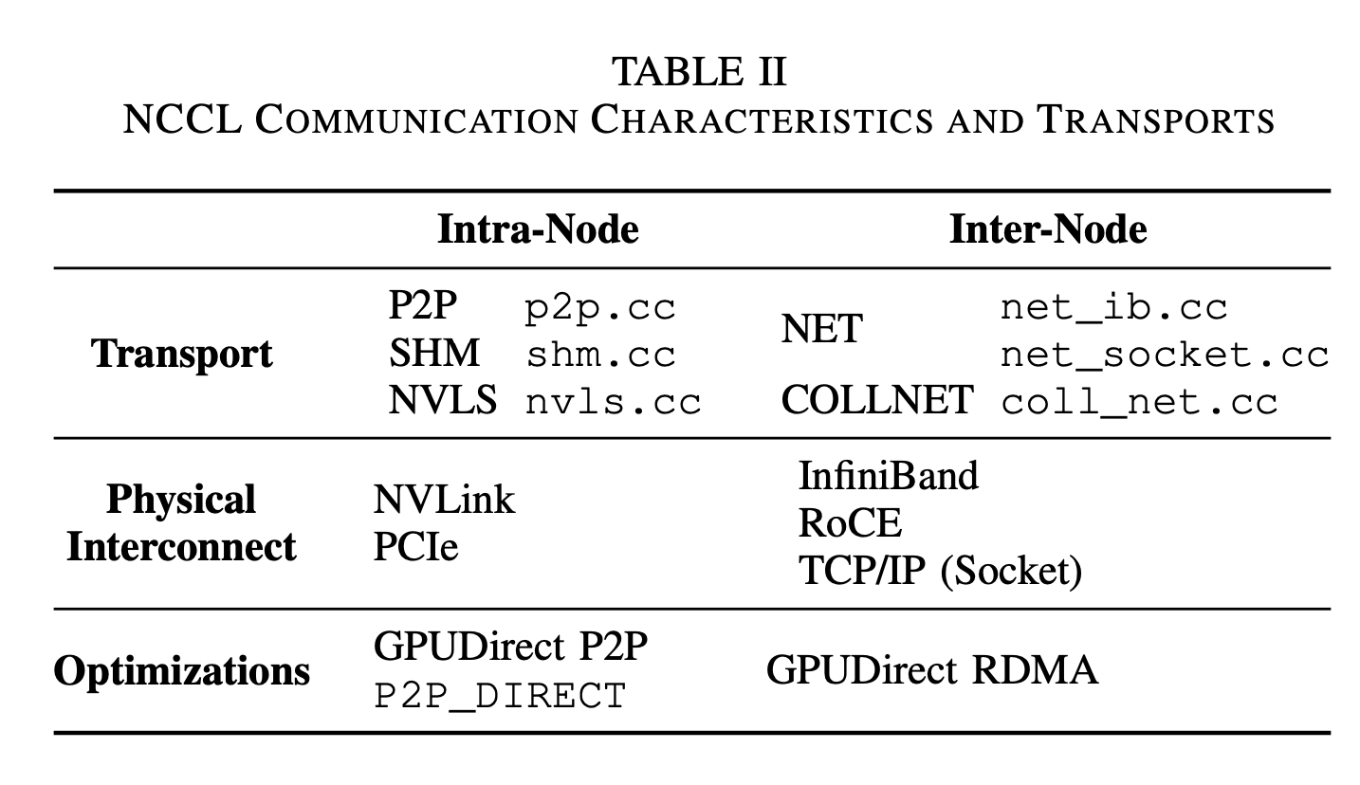
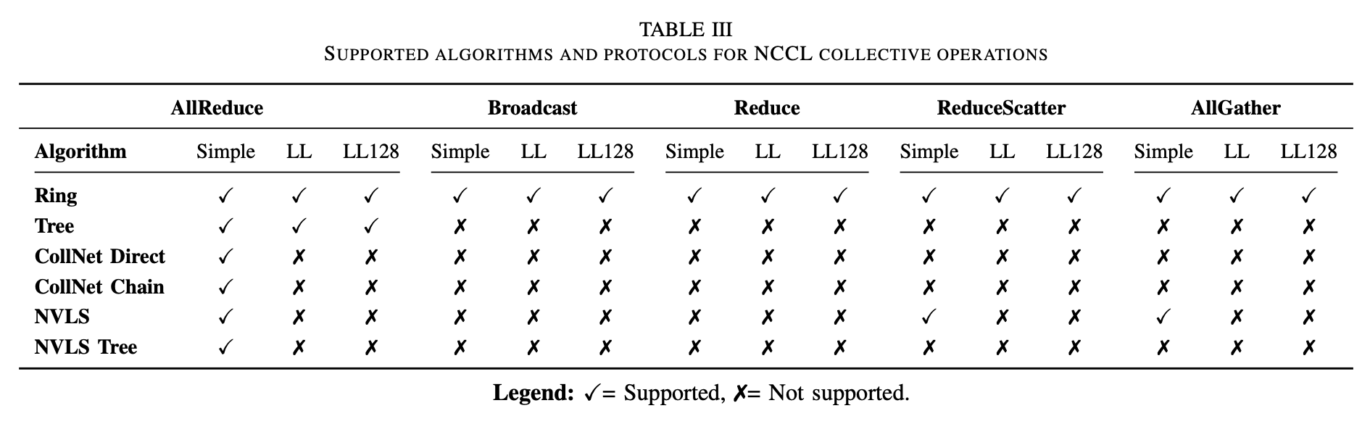
协议的设计也十分重要
19
以NCCL为例
[1] https://arxiv.org/pdf/2507.04786v1
Notes:
在分布式计算领域，协议设计的重要性不容小觑。就拿NCCL来说，它是英伟达推出的用于优化GPU之间通信的协议库。一个好的协议能显著提升通信效率，降低延迟，就像给数据传输搭建了一条高速公路。
NCCL通过优化算法和通信策略，能让GPU之间的数据交互更流畅。它能根据不同的硬件环境和任务需求，智能选择合适的通信方式。我们研究NCCL协议，能深入了解如何设计高效的通信协议，为分布式计算的发展提供有力支持。相关论文可参考这个链接：https://arxiv.org/pdf/2507.04786v1 。

Slide 20
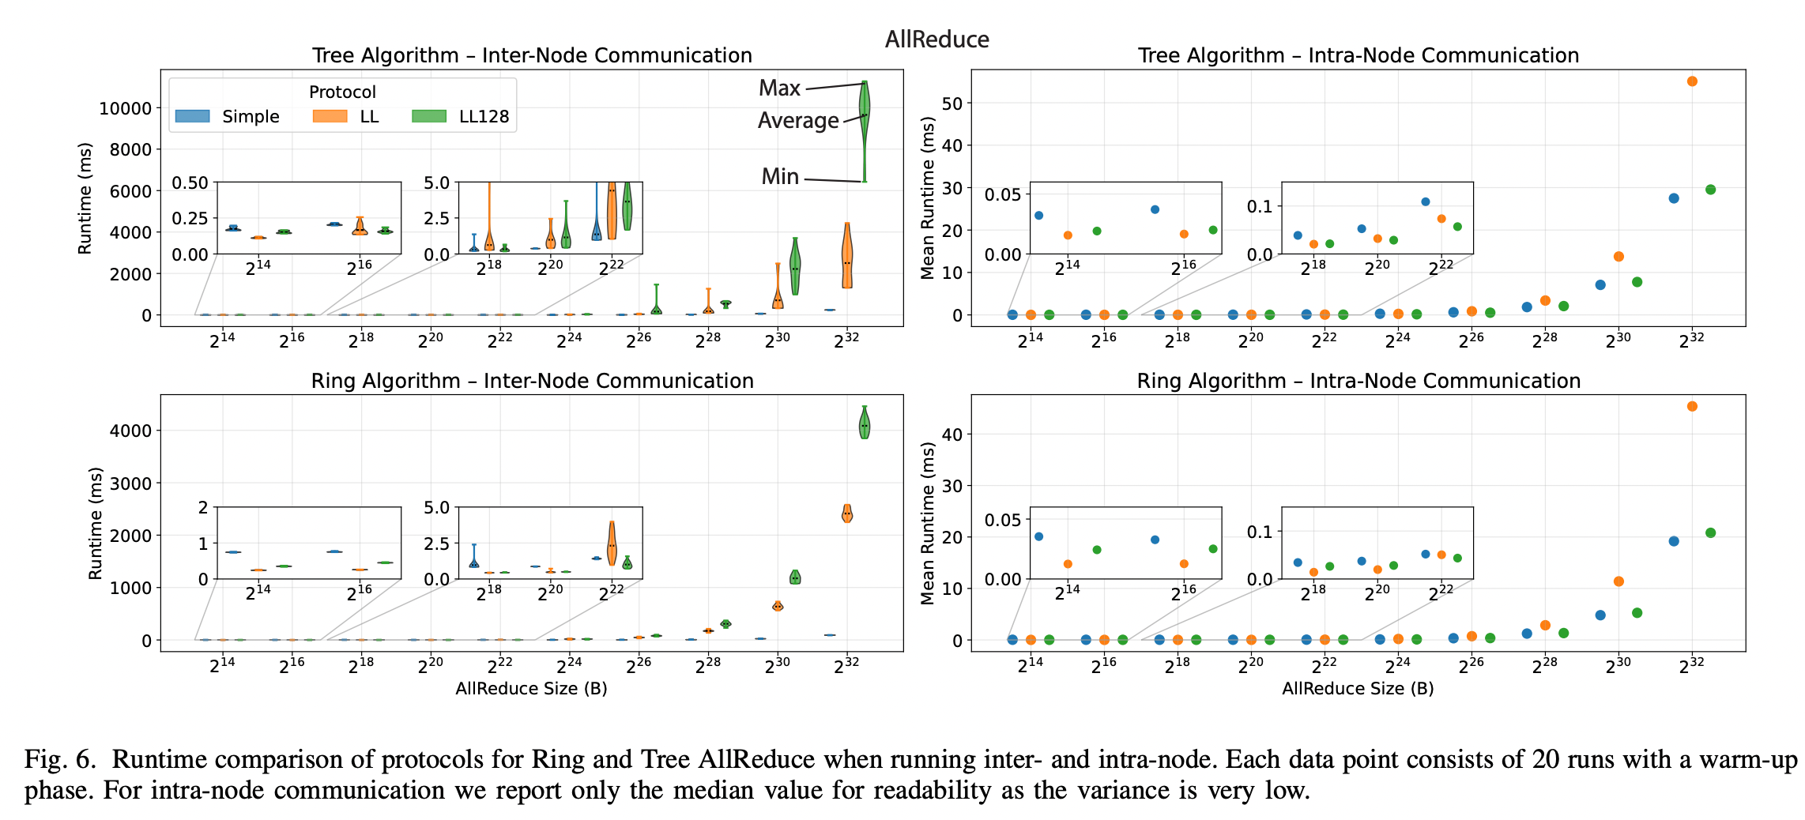
协议的设计也十分重要
20
以NCCL为例
[1] https://arxiv.org/pdf/2507.04786v1
Notes:
在分布式计算领域，协议设计的重要性不言而喻。以NCCL为例，它是一种专门用于英伟达GPU之间进行高效通信的库，在深度学习训练和推理中发挥着关键作用。一个优秀的协议设计，能显著提升数据传输效率和计算性能。就如同为信息流通搭建了一条高速公路，让数据能够快速、准确地到达目的地。参考资料中的论文或许深入剖析了NCCL的设计原理和优化策略，值得我们深入研究。

Slide 21

解决方案： FlagOS， 统一AI系统软件栈
Notes:
统一、开源 AI 系统软件栈 FlagOS 简介
面向多芯片的统一、开源 AI 系统软件栈 FlagOS ，是由芯片企业、系统厂商、算法和软件相关单位、非营利性组织、科研机构等十多家国内外机构共同发起并创立的，围绕多种 AI 芯片使用的核心痛点问题，打造的包括通用算子库 FlagGems、统一编译器 FlagTree、并行训推一体框架 FlagScale、统一通信库 FlagCX、自动迁移发版平台 FlagRelease和多芯片评测工具 FlagPerf 的系统软件生态。FlagOS 让我们看到了打破不同芯片软件栈之间生态隔离的可能性，将有效降低开发者的迁移成本。
官网：
https://flagos.io
交互式问答入口：
https://wiki.flagos.io
官方文档：
https://docs.flagos.io
最新1.6版本介绍：
https://mp.weixin.qq.com/s/eBgg6_5FJV-RuYk5fBQvOg
💕 真诚开源，欢迎Star-Watch-Fork
1、高性能通用AI 算子库 FlagGems：https://github.com/flagos-ai/FlagGems
2、统一 AI 编译器 FlagTree: https://github.com/flagos-ai/flagtree
3、并行训推一体框架 FlagScale：https://github.com/flagos-ai/FlagScale
4、统一通信库 FlagCX：https://github.com/flagos-ai/FlagCX
5、大模型评测工具 FlagPerf: https://github.com/flagos-ai/flagperf
6、算子自动生成工具KernelGen： https://kernelgen.flagos.io
7、大模型发版工具FlagRelease:
https://modelscope.cn/organization/FlagRelease
https://huggingface.co/FlagRelease/models
https://www.wisemodel.cn/models/FlagRelease
https://www.gpufree.cn
https://www.aihuanxin.cn
国内镜像站点：
https://gitcode.com/flagos-ai
https://gitee.com/flagos-ai
微信公众号：智源FlagOpen
视频号：智源FlagOpen

Slide 22








https://space.bilibili.com/3546791834290849
https://github.com/flagos-ai
https://www.zhihu.com/people/95-22-20-18/posts
https://flagos.io/Home

Slide 23

感谢观看！

